Slide 1
Bài 30: Giữ gìn vệ sinh môi trường
Lớp:…

Slide 2




YÊU CẦU CẦN ĐẠT
1. Tìm hiểu được thực trạng vệ sinh môi trường ở trường học.
2. Bước đầu tham gia lao động giữ gìn vệ sinh môi trường xung quanh.

Slide 3
Kể cả khi lao động, tổng vệ sinh môi trường, chúng ta cũng có thật nhiều niềm vui.

Slide 4

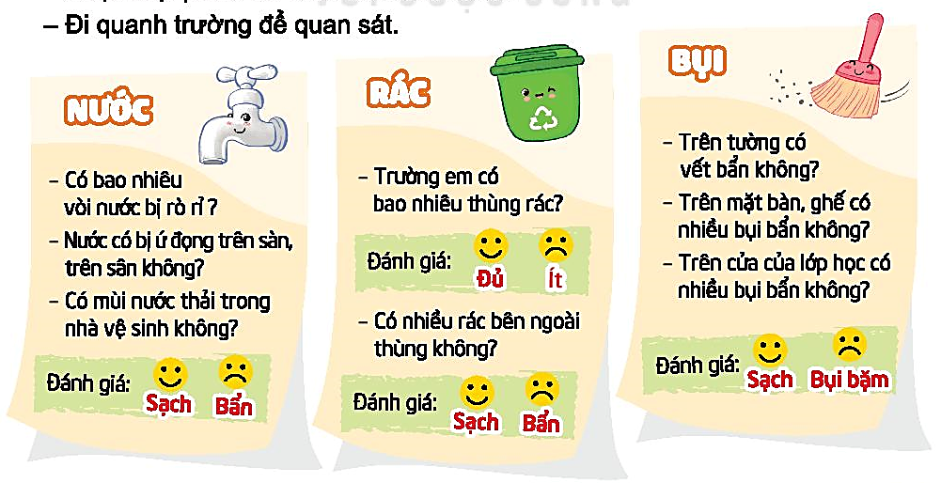
Hoạt động giáo dục theo chủ đề
Tìm hiểu về thực trạng vệ sinh môi trường ở trường em.

Slide 5

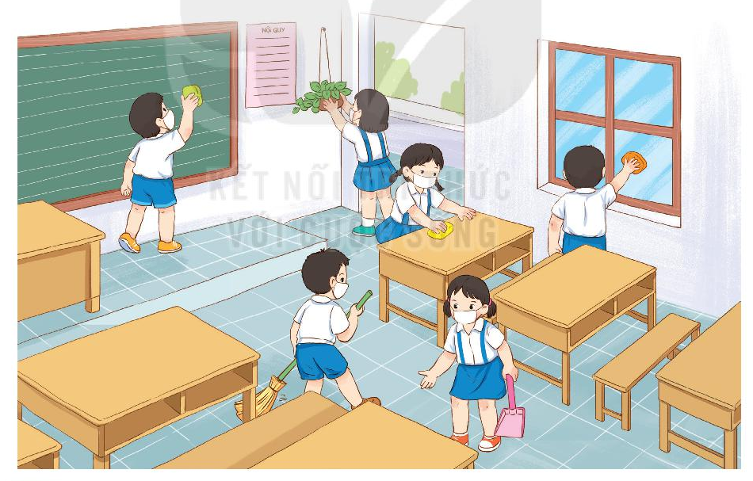
Sinh hoạt lớp
Thực hành vệ sinh trường lớp
Tưới cây
Lau bảng, lau bàn ghế
Lau cửa sổ
Quét lớp
Dọn rác

Slide 6
YÊU CẦU CẦN ĐẠT
1. Tìm hiểu được thực trạng vệ sinh môi trường ở trường học.
2. Bước đầu tham gia lao động giữ gìn vệ sinh môi trường xung quanh.

